Slide 1


Simplesmente
Amor...
Maria Luiza Bonini

Slide 2



Slide 3
Sinto meus olhos marejando, a cada instante
Relembrando nossos eternos bons momentos
Pensando no adeus, que se fez tão relutante
E meu corpo, a esmorecer por tais tormentos

Slide 4
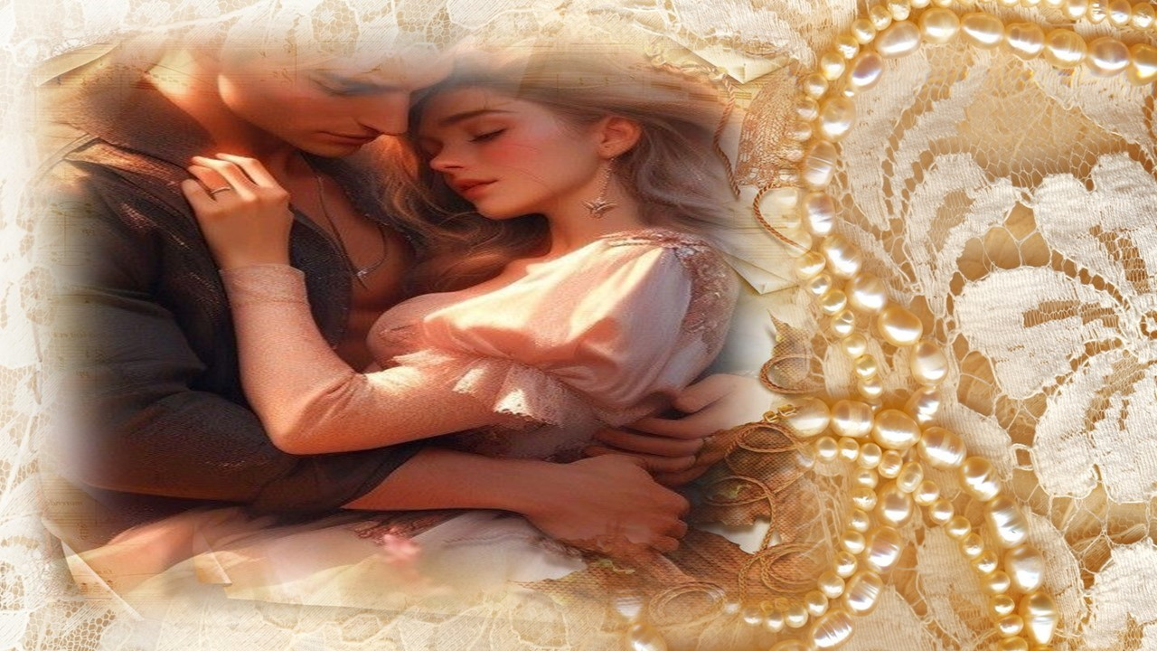

Slide 5
Sinto um estranho gelar de minhas entranhas
Arrepios de um supremo e descompassado pulsar
Misto de uma terna dor e de um prazer tamanho
Enlouquecendo-me, num incontrolado rir-chorar

Slide 6


Slide 7
Sinto a brisa do mar a chegar lá na montanha
E o azul do céu a anilar nossos caminhos
Como uma mágica troca de ternos carinhos

Slide 8
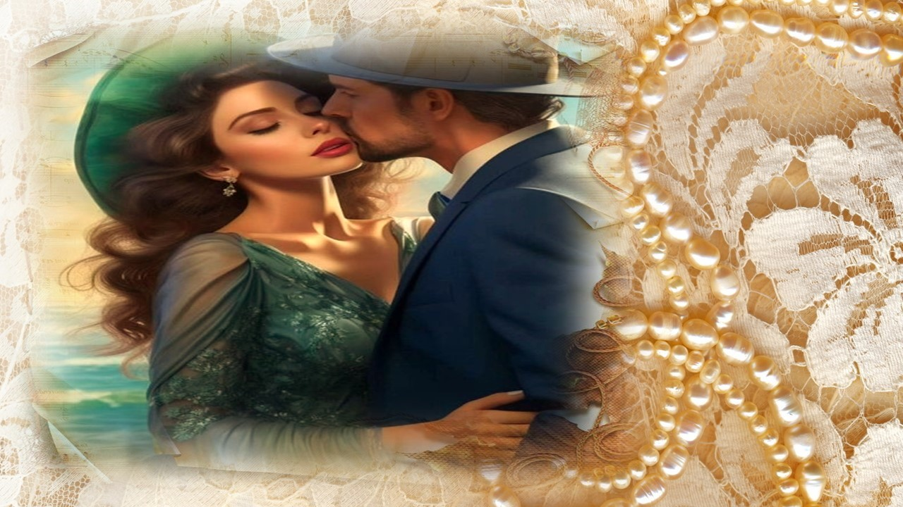

Slide 9
Sinto a água borbulhando em nuvens brancas
Gestando o puro alimento para o renascer da flor
Revelando com seu aroma_ é tudo_ simplesmente, amor...

Slide 10


Slide 11

Maria Luiza Bonini
Cléo Menegatt

Slide 12


Slide 13
Imagens: Internet e Acervo Pessoal
Texto: Maria Luiza Bonini
Música:Ça c’est L’amour- Franck Pourcel
http://www.sergrasan.com.br/cleoslides
Canal no Youtube:
Clique Aqui
Criação, Formatação e Edição:
Cléo Menegatt

